Slide 1
به‌نام خالق خِرد
مبانی برنامه‌سازی
Fundamentals of Programming
مدرس: بی‌نظیر بیگلری
جلسه 16: الگوریتم‌های مرتب‌سازی

Slide 2
عناوین
تعاریف
آشنایی با پیچیدگی الگوریتم‌ها
مرتب‌سازی حبابی
مرتب‌سازی انتخابی
روش تقسیم و حل: مرتب‌سازی ادغامی
(فصل 14 کتاب اصلی)
جلسه 16

Slide 3
مرتب‌سازی
مرتب‌سازی (sorting) فرایندی است که اعضای یک دنباله مثل لیست را به نوعی مرتب می‌کند. به طور مثال یک لیست از کلمات می‌توانند براساس حروف الفبا یا طول کلمه مرتب شوند.
الگوریتم‌های مرتب‌سازی بسیار زیادی وجود دارد.
مرتب‌کردن تعداد بسیار زیاد آیتم‌ها به منابع محاسباتی زیادی نیاز دارد و در نتیجه الگوریتم‌های مخصوص به خودشان را دارند.
امّا برای تعداد کمی آیتم یک روش مرتب‌سازی پیچیده نامناسب است.
در مرتب‌سازی لازم است دو مقدار را با هم مقایسه کنیم و تعیین کنیم آیا اعضا مرتب هستند یا نه.
تعداد کل مقایسه‌ها پیچیدگی الگوریتم را بیان می‌دارد.
جای اعضا را باید بتوان عوض کرد تا در نهایت به دنباله مرتب‌شده رسید و همین تعداد جابجا کردن‌ها برای محاسبه کارایی الگوریتم مهم هستند.
جلسه 16

Slide 4
پیچیدگی الگوریتم‌ها
تحلیل الگوریتم‌ها تعیین میزان منابعی است که برای اجرای هر الگوریتم لازم است؛ منابعی مثل زمان، حافظه و ...
کارآئی یا پیچیدگی هر الگوریتم را با تابعی نشان می‌دهند که تعداد مراحل لازم برای اجرای الگوریتم را برحسب طول داده ورودی، یا میزان محل‌های لازم حافظه را بر حسب طول داده ورودی نشان می‌دهد.
برای انجام یک کار، الگوریتم‌های متفاوتی وجود دارد با تحلیل پیچیدگی الگوریتم‌ها می‌توان آنها را با هم مقایسه کرد و از میان آنها انتخاب نمود.
کارایی یک الگوریتم یک تابع است که با طول ورودی معین، تعداد مراحل (پیچیدگی زمانی) و یا مکان‌های ذخیره سازی (پیچیدگی فضا) را مشخص می‌کند.
جلسه 16

Slide 5
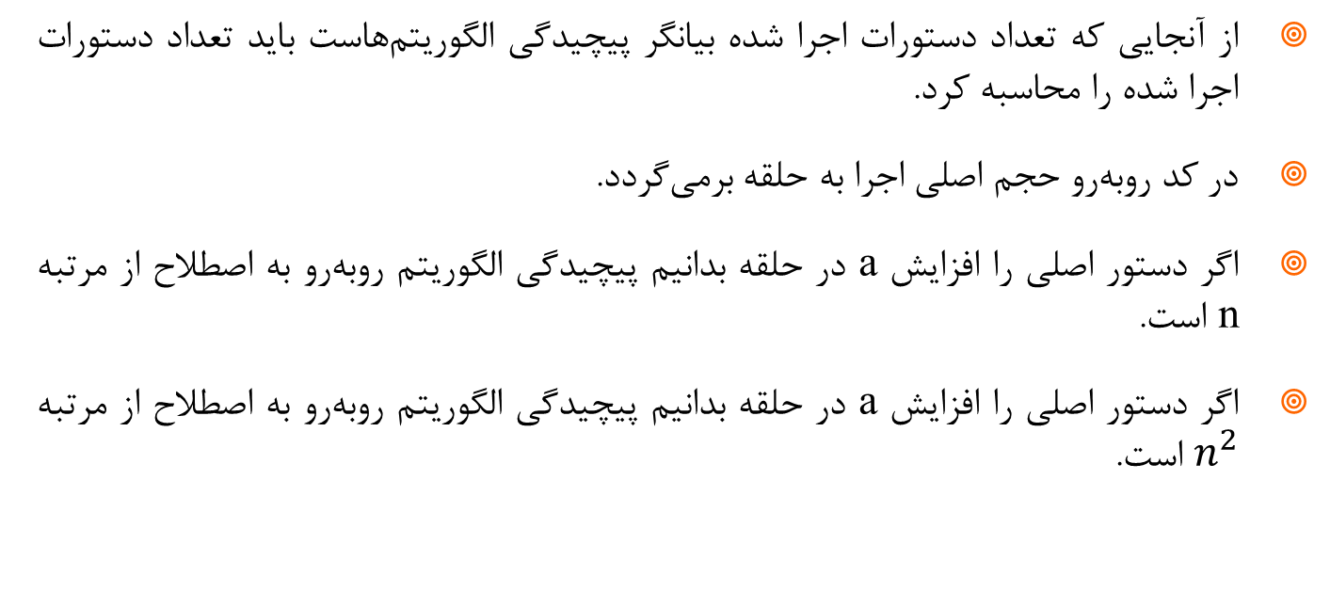
محاسبه پیچیدگی
از آنجایی که تعداد دستورات اجرا شده بیانگر پیچیدگی الگوریتم‌هاست باید تعداد دستورات اجرا شده را محاسبه کرد.
در کد روبه‌رو حجم اصلی اجرا به حلقه برمی‌گردد.
اگر دستور اصلی را افزایش a در حلقه بدانیم پیچیدگی الگوریتم روبه‌رو به اصطلاح از مرتبه n است.
اگر دستور اصلی را افزایش a در حلقه بدانیم پیچیدگی الگوریتم روبه‌رو به اصطلاح از مرتبه $n^{2}$است.
n = int(input())
a = 0
for i in range(n):
a += 1
n = int(input())
a = 0
for i in range(n):
for j in range(n):
a += 1
جلسه 16

Slide 6
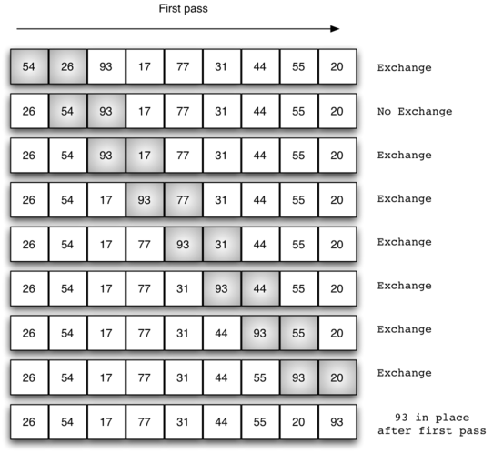
مرتب‌سازی حبابی
مرتب‌سازی حبابی (Bubble Sort) چندین بار یک لیست را پیمایش می‌کند؛ آیتم‌های مجاور را مقایسه کرده و آنهایی را که به ترتیب نیستند جابجا می‌کند.
در هر دور، بزرگترین در بین عناصر باقیمانده را در جای درست قرار می‌دهد پس در حقیقت ابتدا بزرگترین عنصر اگر مرتب کردن به صورت صعودی باشد جای خودش را پیدا می‌کند یعنی هر حبابی که بالا بالا می‌آید در جای مربوط به خودش قرار می‌گیرد.
جلسه 16

Slide 7
مرتب‌سازی حبابی (ادامه)
در مرحله اول در لیست n عضو و n-1 جفت عضو وجود دارد که باید با هم مقایسه شوند.
در دور اول وقتی به بزرگترین عنصر می‌رسد آن را با بقیه عناصر مقایسه کرده و در طول لیست جلو می‌برد تا به انتهای لیست برسد.
در دور دوم بزرگترین عنصر در بین بقیه عناصر به جای خودش برده می‌شود پس n-1 عضو باقی مانده و n-2 جفت مقایسه خواهیم داشت و به همین ترتیب...
در کل n-1 دور باید این عملیات صورت گیرد چون کوچکترین عنصر بدون پردازش در اول لیست می‌نشیند.
def bubble_sort(alist) :
n = len(alist)
for i in range(n – 1, 0, -1):
for j in range(i):
if alist[j] > alist[j+1]:
alist[j], alist[j+1] = alist[j+1] , alist[j]
جلسه 16

Slide 8
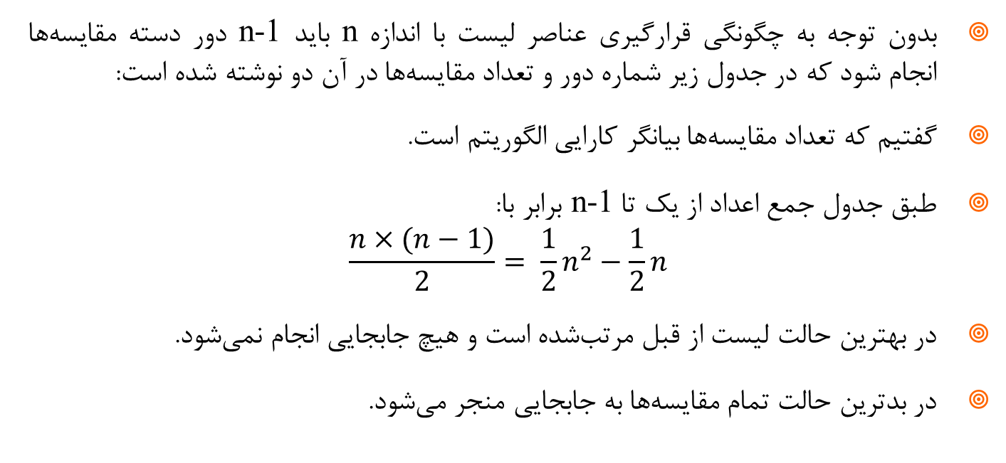
تحلیل مرتب‌سازی حبابی
بدون توجه به چگونگی قرارگیری عناصر لیست با اندازه n باید n-1 دور دسته مقایسه‌ها انجام شود که در جدول زیر شماره دور و تعداد مقایسه‌ها در آن دو نوشته شده است:
گفتیم که تعداد مقایسه‌ها بیانگر کارایی الگوریتم است.
طبق جدول جمع اعداد از یک تا n-1 برابر با:
$$\frac{n×(n−1)}{2}= \frac{1}{2}n^{2}−\frac{1}{2}n$$
در بهترین حالت لیست از قبل مرتب‌شده است و هیچ جابجایی انجام نمی‌شود.
در بدترین حالت تمام مقایسه‌ها به جابجایی منجر می‌شود.
دور | مقایسه‌ها
1 | n-1
2 | n-2
3 | n-3
… | …
n-1 | 1
جلسه 16

Slide 9
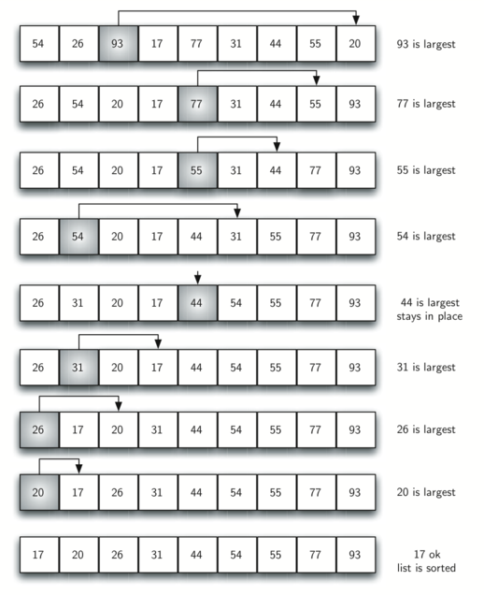
مرتب‌سازی انتخابی
یک بهبود روی مرتب‌سازی حبابی این روش را به وجود آورده است که در هر دور تنها یک جابجایی انجام شود در هر دور بزرگترین مقدار از بین اقلام باقی‌مانده مشخص شده و یک راست دقیقاً در محل خودش قرار می‌گیرد.
در مرتب‌سازی حبابی بعد از اتمام اولین دور بزرگترین عنصر در محل درستش می‌نشیند.
این الگوریتم برای مرتب‌کردن n عنصر n-1 دور دارد.
جلسه 16

Slide 10
مرتب‌سازی انتخابی (ادامه)
در هر دور، بزرگترین عضو در بین عناصر باقیمانده انتخاب شده و بعد در جای دقیق خودش قرار می‌گیرد.
همان طور که می‌بینید تعداد مقایسه‌ها نسبت به مرتب‌سازی حبابی تغییری نکرده است ولی تعداد جابجایی‌ها بسیار کاهش یافته است.
def selection_sort(alist) :
n = len(alist)
for i in range(n – 1, 0, -1):
max_pos = 0
for location in range(1, i+1):
if alist[location] > alist[max_pos]:
max_pos = location
alist[i] , alist[max_pos] = alist[max_pos] , alist[i]
جلسه 16

Slide 11

مرتب‌سازی ادغامی
فرض کنید می‌خواهیم دو لیست مرتب‌شده را طوری با یکدیگر ادغام کنیم که نتیجه نیز یک لیست مرتب‌شده باشد.
یک الگوریتم کاملاً ناکارامد این است دو لیست را به هم چسباند و بعد آن را مرتب کرد.
اما این روش از مرتب‌بودن دو لیست استفاده‌ای نمی‌کند و در مورد لیست‌های بسیار بزرگ عملکرد بدی دارد.
جلسه 16

Slide 12
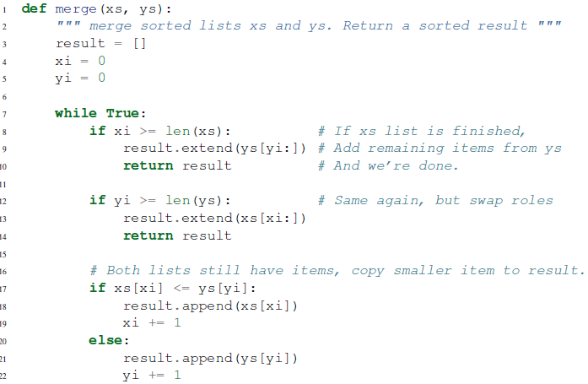
مرتب‌سازی ادغامی (ادامه)
جلسه 16

Slide 13
روش تقسیم و حل
یکی از روش‌های حل مسئله، روش تقسیم و حل است (divide and conquer) که مسئله پیچیده و بزرگ را به زیرمسئله‌های کوچکتر تقسیم می‌کند و بعد از حل زیرمسئله‌ها، مسئله بزرگتر حل می‌شود.
این راه‌حل در مرتب‌سازی به شکل مرتب‌سازی ادغامی نمود پیدا می‌کند که کارایی را بهبود می‌بخشد.
ابتدا در مرحله تقسیم، در هر دور لیست را به دو بخش تقسیم می‌کنیم و این روند تا زمانی ادامه می‌یابد اگر زیرلیستی با یک عنصر یا بدون عنصر باشد طبق تعریف مرتب می‌شود.
سپس در مرحله حل، برای ادغام دو زیر لیست اعضای آن مقایسه شده و در هر مرحله چون زیرلیست‌ها مرتب هستند از این خاصیت برای کاهش مقایسه‌ها بهره می‌بریم.
جلسه 16

Slide 14
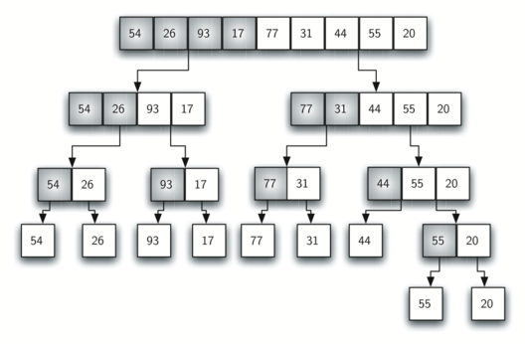
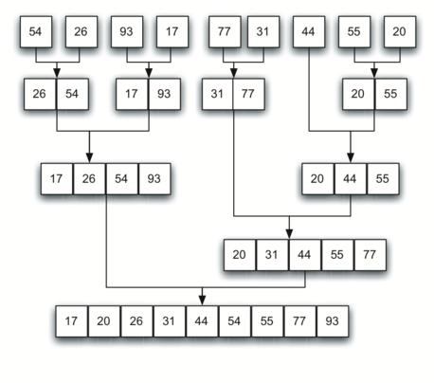
مرتب‌سازی ادغامی (تقسیم و حل)
جلسه 16

Slide 15
مرتب‌سازی ادغامی (ادامه)
این الگوریتم به صورت بازگشتی نوشته می‌شود:
اگر تعداد عناصر لیست کوچکتر یا مساوی یک باشد:
  پردازش خاصی ندارد و در غیر این صورت
  لیست به دو بخش تقسیم می‌شود.
def merg_sort(alist) :
n = len(alist)
m = n // 2
if n > 1 :
b = merg_sort(a[:m])
c = merg_sort(a[m:])
a = merg(b, c)
return alist
جلسه 16

Slide 16
تحلیل مرتب‌سازی ادغامی
برای تحلیل این الگوریتم به دو بخش مجزای آن دقت کرد: ادغام کردن و تابع مرتب‌سازی ادغامی
مرتب‌سازی ادغامی همانند جستجوی دودویی هر بار لیست را نصف می‌‌کند پس log n
تابع ادغام نیز هر عضو لیست را پردازش کرده و در لیست مرتب‌شده قرار می‌دهد بنابراین برای یک لیست با اندازه n نیاز به n بار عملیات خواهیم داشت.
نتیجه تحلیل این است که با log n بار تقسیم کردن و برای هر قسمت نیز که کلاً n بود پس نتیجه نهایی nlogn است که نسبت به الگوریتم‌های قبلی کاراتر است ولی مصرف حافظه آن بیشتر است.
جلسه 16

Slide 17
ادامه مطلب در جلسه بعد
برنامه‌سازی شیءگرا
جلسه 16

